Slide 1

Proyecto GRC
Ingenieria en informatica
Asignatura: Capstone – Portafolio de Título
Integrantes: Raúl Barrera, Caline Alcaíno y Justo Cano Sede Padre Alonso Ovalle

Slide 2


Fundamentación del Proyecto
Las empresas deben proteger datos → ISO 27001 (el sello de confianza)
Certificarse es caro y lento → USD 45.000 a más de 80.000
El avance de la IA
Nuestra solución: ISO 27001 + Ley 21.719 con IA
Vigencia plena: diciembre 2026
Multas hasta 4% de los ingresos

Slide 3




Objetivos
Objetivo General
Integrar los requerimientos de la Ley 21.719 en la plataforma GCR existente, ampliando sus funcionalidades para la gestión de la protección de datos personales.
Objetivos Específicos
01- Analizar
Requerimientos Ley 21.719
04- Desarrollar
Módulos de la plataforma
▹
▹
▹
02- Evaluar
Plataforma GRC existente
▹
05- Adaptar
Asistente IA a la Ley 21.719
▹
03- Diseñar
Interfaces, flujos y datos
▹
06- Validar
QA y pruebas funcionamiento

Slide 4
Metodología
El trabajo individual es acompañado constantemente de retroalimentación docente.
Fase 2: Diseño y Desarrollo
UI + Modelo de datos + 4 sprints
Fase 1: Definición y Análisis
3. Validación y Cierre
QA + pruebas + ajustes finales
Requerimientos + análisis GRC

Slide 5
Plan de Trabajo
Roles de equipo
Entregas
Product Owner: Profesor (cliente)
Scrum Master: Justo
Developers: Justo · Raúl (Backend) · Celine (Frontend)
Apoyo técnico: Diego (dueño de la plataforma)
Definición
Avance del desarrollo
Entrega final y presentación

Slide 6
Evidencias del Proyecto
Etapa | Entregable / Evidencia | Justificación Técnica
Avance | Modelo de datos (ER) y UI | Diseño previo a programación de las nuevas tablas y vistas.
Avance | Repositorio (GitHub) y Tablero | Control de versiones e hitos metodológicos (Scrum).
Final | Plataforma Funcional | Módulos de Ley 21.719 operando dentro de GRC.
Final | Informe QA y Final | Validación de funcionamiento y cierre documental.

Slide 7
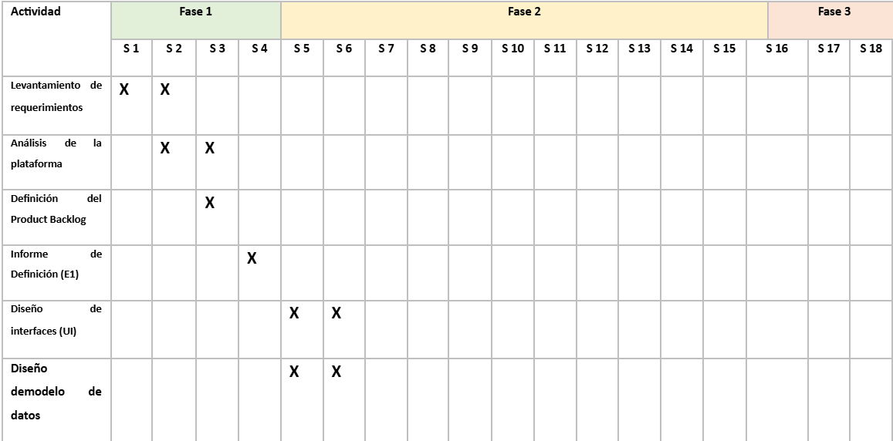
Carta Gantt y Fases

Slide 8
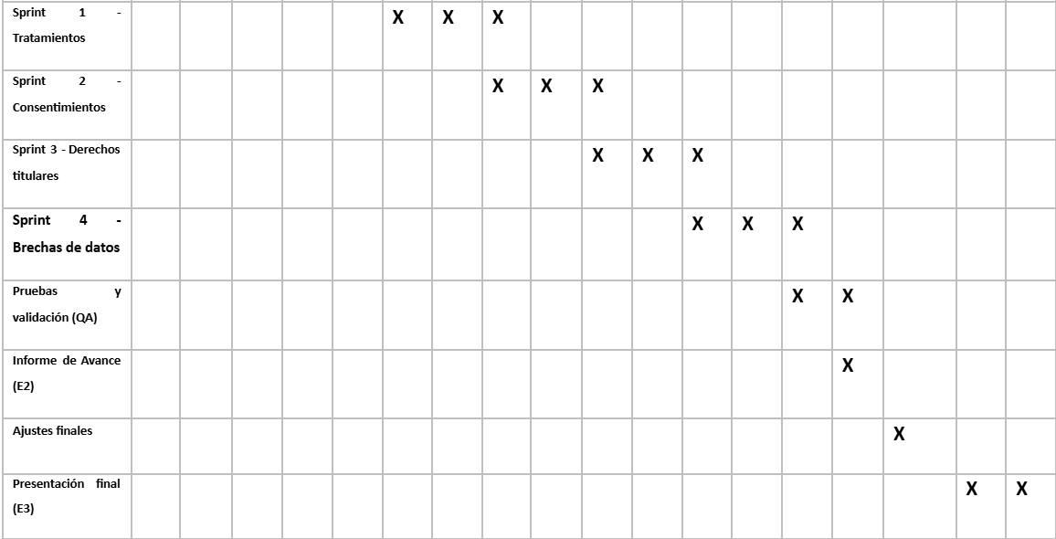
Carta Gantt y Fases

Slide 9





Conclusiones
Aprendizajes
Aportes
Proyección

Slide 10

Notes:
https://github.com/DiegoBenavidesA/Dani-ISO27001.git

